Slide 1
AN TOÀN THÔNG TIN
NHÓM 1
Trần Tuấn Minh
Phan Trọng Cường
Ngô Đình Luyện
Hoàng Đức Huy
Nguyễn Đức Hiếu
GV hướng dẫn: Nguyễn An Hưng

Slide 2
Nội dung chính
Đặt vấn đề
Các khái niệm và thực trạng
Kết luận
01
02
03
Giới thiệu về an toàn thông tin
Mục đích của an toàn thông tin
Mật mã và ứng dụng
An ninh phần mềm
Phân tích phần mềm độc hại
Pháp y số
Giám sát an ninh mạng
Phát hiện và phòng chống xâm nhập
Thực trạng và cơ hội nghề nghiệp

Slide 3
01
ĐẶT VẤN ĐỀ

Slide 4


Giới thiệu về an toàn thông tin
An toàn thông tin là một hành động nhằm phòng ngừa, ngăn chặn hoặc ngăn cản sự truy cập, sử dụng, chia sẻ, tiết lộ, phát tán, phá hủy hoặc ghi lại những thông tin khi chưa được sự cho phép của chủ sở hữu.
An toàn thông tin ngày nay được coi là vấn đề đáng lưu tâm hàng đầu của xã hội, ảnh hưởng đến các ngành kinh tế, khoa học – kỹ thuật và xã hội.

Slide 5
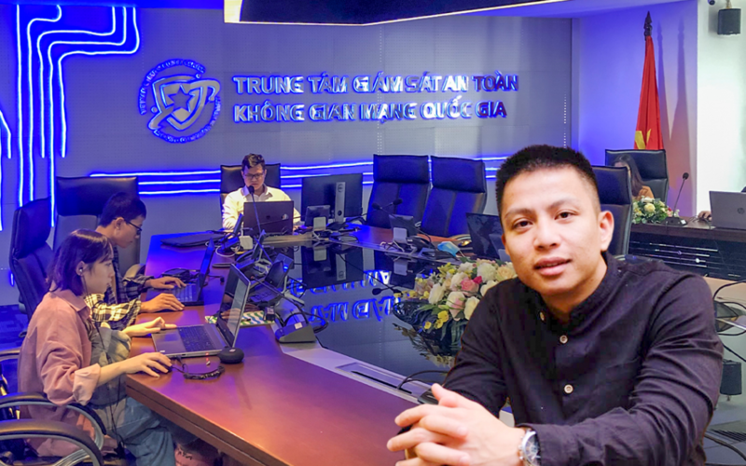

Mục đích của an toàn thông tin
Mục đích là nghiên cứu cơ chế bảo mật, xây dựng hệ thống bảo mật; đảm bảo thông tin không bị đe dọa, giảm thiểu rủi ro bảo mật; xây dựng chính sách bảo vệ an toàn hệ thống thông tin, phát hiện nguy cơ an ninh mạng.

Slide 6
02
Các khái niệm và thực trạng

Slide 7
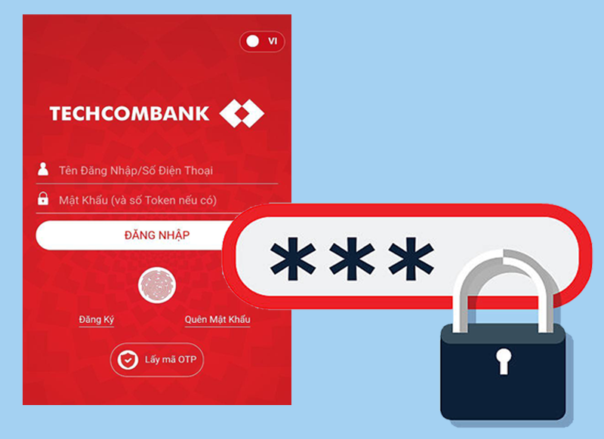
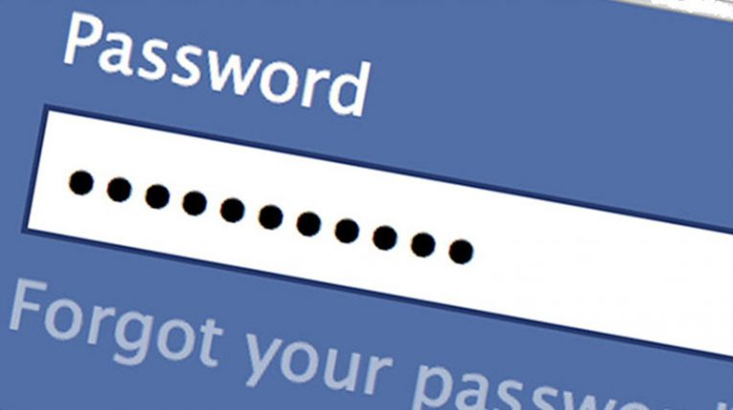
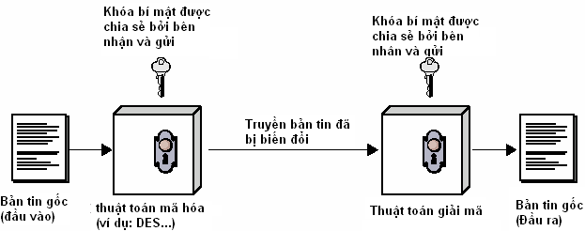
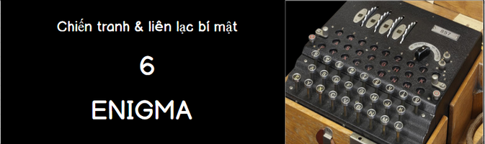
Mật mã và ứng dụng
Mật mã là một phương pháp bất kì của một người quản trị hay người dùng thực hiện với mục đích nhằm mã hóa văn bản (che giấu người dùng trái phép đọc được).
Quá trình truyền tin:
Các mục tiêu cần đạt khi tạo ra một mật mã:
Bảo mật
Tính toàn vẹn
Tính xác thực
Tính an toàn
Kiểm soát truy cập

Slide 8


An ninh phần mềm
An ninh phần mềm là việc bảo vệ hệ thống phần mềm khỏi các hành vi trộm cắp hay làm tổn hại đến phần mềm và các dữ liệu, cũng như các nguyên nhân gây ra sự gián đoạn, chuyển lệch hướng của các tác vụ đang được thực hiện.
Tác hại: Nếu không có một hệ thống an ninh bảo đảm, tội phạm mạng có thể triển khai một loạt các cuộc tấn công, có thể kể đến như truy cập, làm thay đổi hoặc xóa bỏ dữ liệu nhạy cảm; tống tiền; can thiệp vào các quy trình kinh doanh.
Những nguyên tắc khi thiết kế an ninh phần mềm:
Phân loại đối tượng
Hiểu kẻ tấn công
Các đặc tính quan trọng của hệ thống
Kiến trúc bảo mật

Slide 9
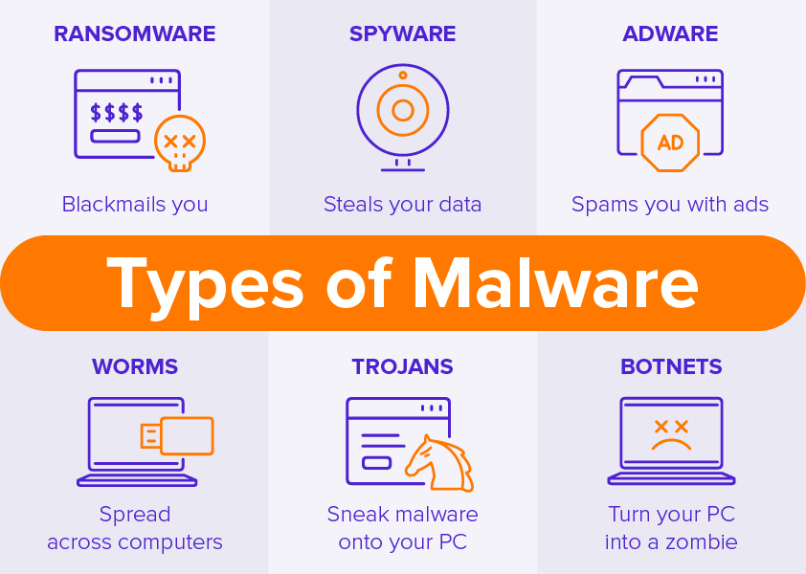
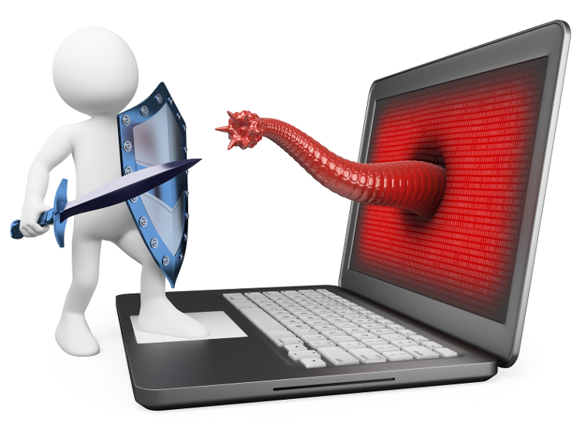
Phân tích phần mềm độc hại
Phần mềm độc hại (malware) là một loại phần mềm hệ thống được tin tặc hay những kẻ phá hoại tạo ra nhằm gây hại cho các hệ thống máy tính, phần mềm.
Phân tích phần mềm độc hại là một quá trình liên quan đến việc nghiên cứu và tìm hiểu cách thức hoạt động một phần mềm độc hại, cũng như việc nó có thể tác động như thế nào đến một hệ điều hành, chương trình mục tiêu.
Những giai đoạn chính trong quy trình phân tích phần mềm độc hại:
Phân tích đặc tính/ hành vi tương tác
Phân tích tự động
Phân tích thuộc tính mã độc
Mã hóa ngược

Slide 10

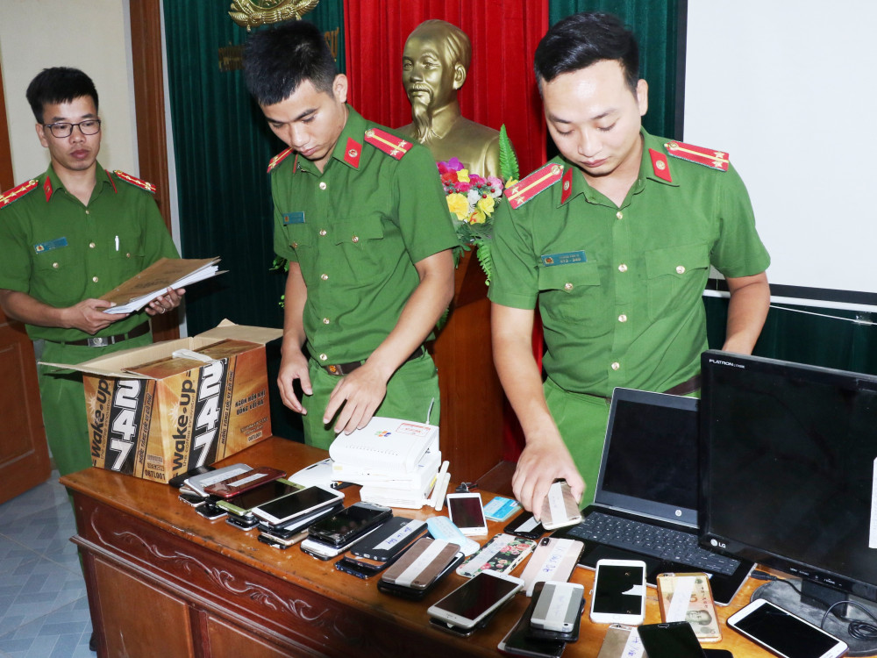
Pháp y số
Pháp y số là quá trình hỗ trợ điều tra vụ án bằng cách tổng hợp các bằng chứng từ những thứ liên quan tới kỹ thuật số như máy tính, mạng internet, điện toán đám mây, ổ cứng, máy chủ, điện thoại...
Mục tiêu là kiểm tra phương tiện kỹ thuật số theo cách thức pháp y với mục đích xác định, bảo tồn, phục hồi, phân tích và trình bày các sự kiện và ý kiến về thông tin kỹ thuật số.
Công việc của một chuyên gia pháp y kỹ thuật số là một quá trình bao gồm 3 phần:
1
Phân tích tình trạng thiết bị số
3
2
Bảo quản và ghi lại tình trạng của thiết bị số
Trích xuất và báo cáo thông tin lấy được từ thiết bị số

Slide 11
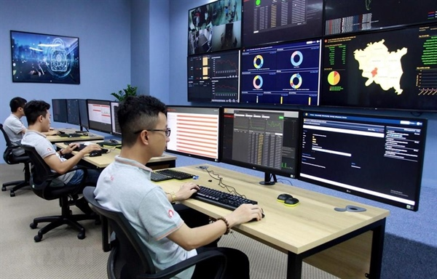
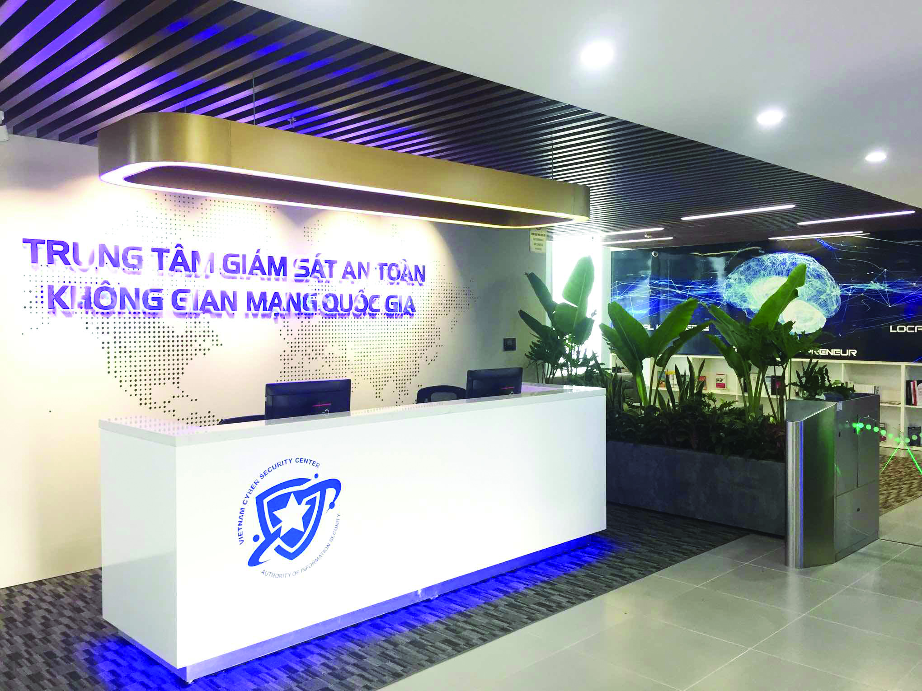
Giám sát an ninh mạng
Giám sát an ninh mạng là hoạt động thu thập, phân tích tình hình nhằm xác định nguy cơ đe dọa an ninh mạng, sự cố an ninh mạng, điểm yếu, lỗ hổng bảo mật, mã độc, phần cứng độc hại để cảnh báo, khắc phục, xử lý.
Hoạt động của giám sát an ninh mạng:
Thu thập dữ liệu lấy thông tin hoạt động của các thiết bị trong hệ thống mạng.
Phân tích dữ liệu phát hiện những điều bất thường, những mối đe dọa của hệ thống
Cảnh báo đánh giá, đưa thông tin cảnh báo tới người quản trị và thực hiện những công tác nhằm chống lại những mỗi đe dọa, khắc phục các sự cố có thể xảy ra
Giúp quản lý tập trung, giám sát an toàn mạng và đưa ra cảnh báo khi có xâm nhập trái phép để kịp thời xử lý.

Slide 12

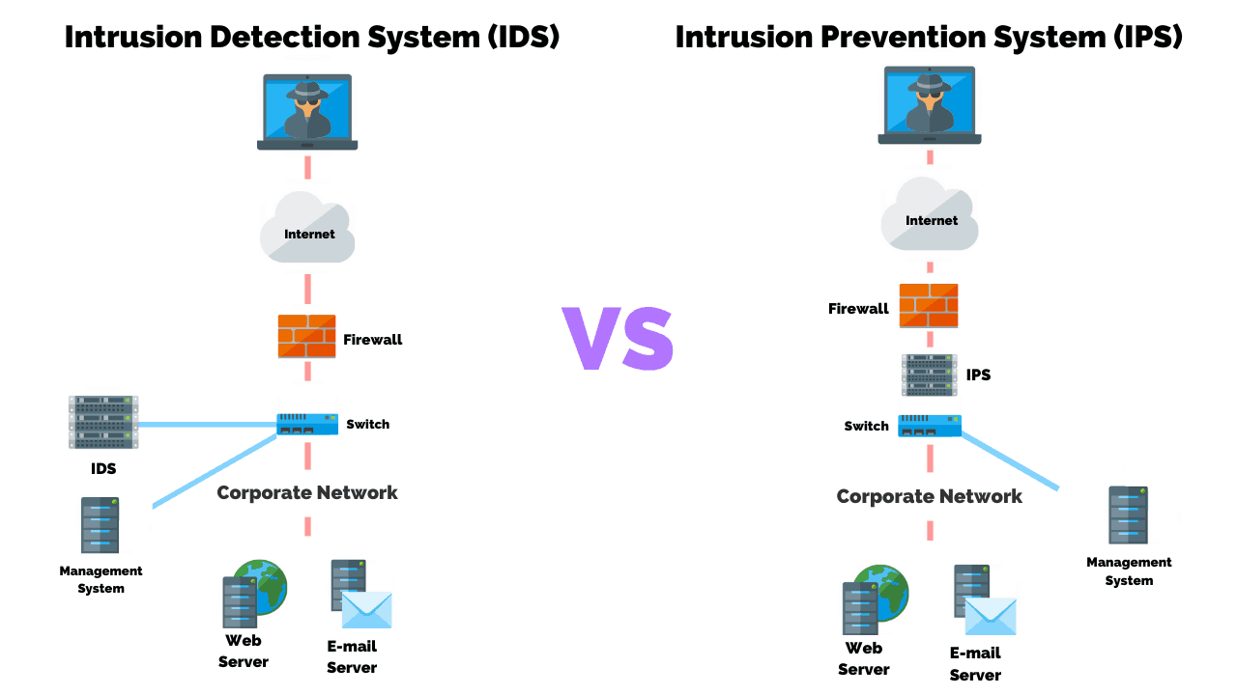


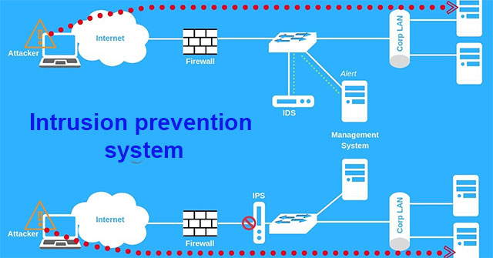
Phát hiện và phòng chống xâm nhập
Tác dụng:
Giúp theo dõi các hoạt động bất thường trong hệ thống
Giúp xác định đối tượng tác động tới hệ thống theo cách thức ra sao và xảy ra ở vị trí nào trong cấu trúc mạng.
Ngăn chặn những hoạt động, sự thâm nhập không tin cậy vào hệ thống.
Giới thiệu về hệ thống chống xâm nhập:
IDS (Hệ thống phát hiện xâm nhập) :hệ thống phát hiện các hoạt động không phù hợp, không chính xác hoặc bất thường trong mạng và báo cáo chúng.
IPS (Hệ thống ngăn chặn xâm nhập): hệ thống chủ động ngắt kết nối hoặc ngắt gói, nếu chúng chứa dữ liệu trái phép. IPS có thể được coi là một phần mở rộng của IDS.

Slide 13
03
Kết luận

Slide 14
Kết luận
Nguy cơ mất an toàn thông tin đang trở nên bùng nổ hơn bao giờ hết. Nhu cầu an toàn thông tin là vô cùng lớn mang đến thách thức cũng như cơ hội về việc làm.

Slide 15
THANKS!
Mọi người có câu hỏi gì không?

